Slide 1
CHÀO MỪNG QUÝ THẦY CÔ VỀ DỰ GIỜ
Môn: Tự nhiên và xã hội - LỚP 1E
Giáo viên : TRẦN THỊ THU HIỀN

Slide 2
KHỞI ĐỘNG

Slide 3
Thứ sáu ngày 22 tháng 11 năm 2024
Tự nhiên và Xã hội: Nơi em sống (tiết 3)

Slide 4
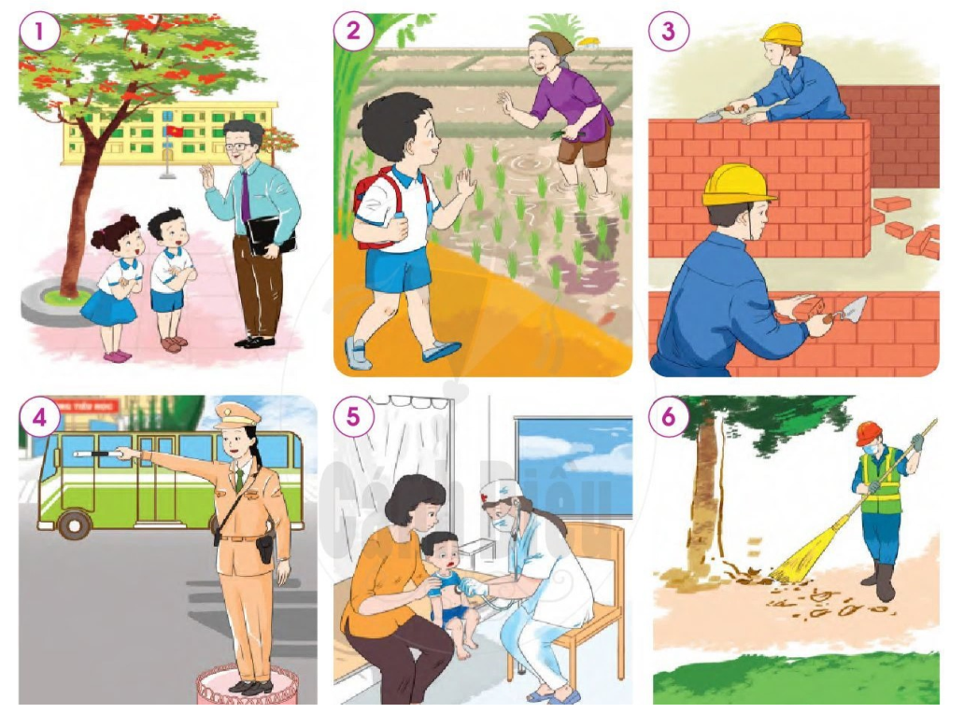
Hoạt động 5: Tìm hiểu về những công việc của người dân và đóng góp của công việc đó cho cộng đồng nơi em sống.

Slide 5
Kết luận: Tất cả mọi công việc đem lại lợi ích cho cộng đồng đều quan trọng và đáng quý. Những người làm bác sĩ, công an, thu gom rác hoặc bán hàng, nhân viên bảo vệ,.. đều là những người hỗ trợ, giúp đỡ cộng đồng nơi chúng ta sống để làm cho cuộc sống của chúng ta được khoẻ mạnh, an toàn, tiện lợi, sạch sẽ, vệ sinh và tốt đẹp hơn.

Slide 6
Thứ sáu ngày 22 tháng 11 năm 2024
Tự nhiên và Xã hội: Nơi em sống (tiết 3)

Slide 7
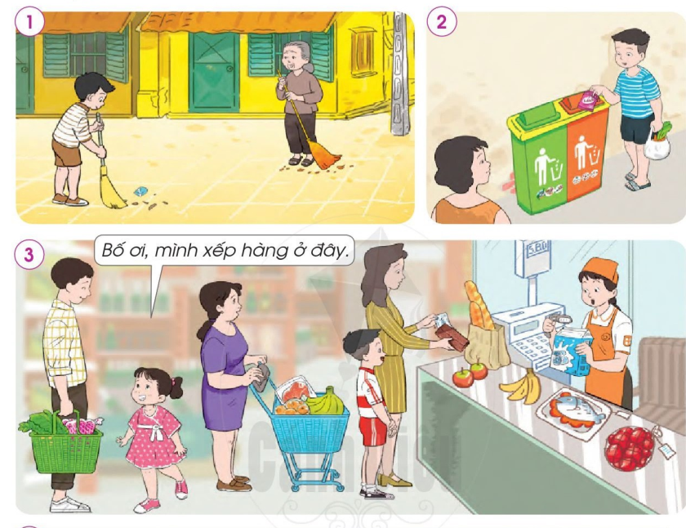
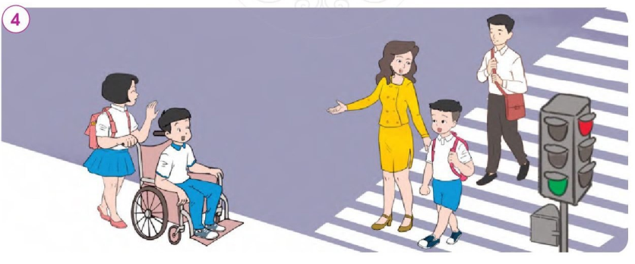
Hoạt động 6: Những việc em có thể làm để đóng góp cho nơi sống của mình

Slide 8
Thứ sáu ngày 22 tháng 11 năm 2024
Thảo luận nhóm:
Các em đã làm những việc gì để đóng góp cho cộng đồng nơi em sống?

Slide 9
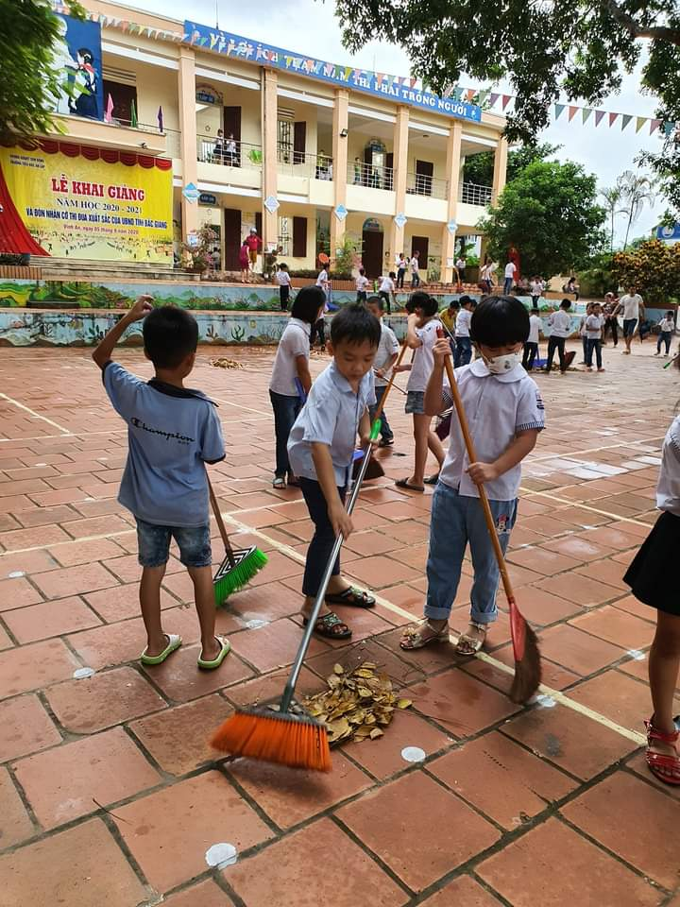
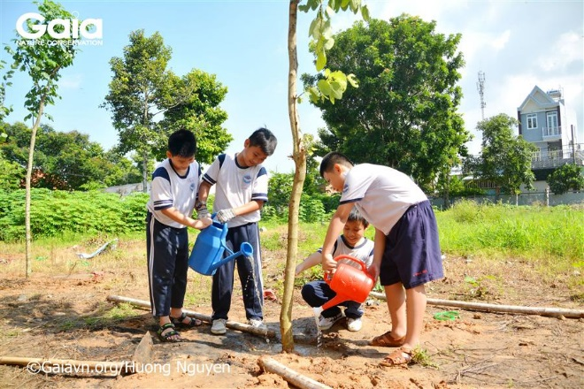
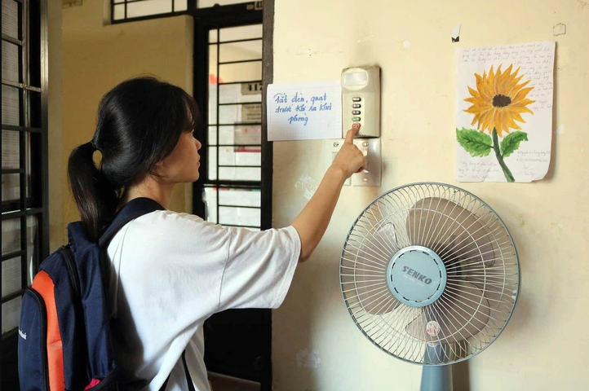
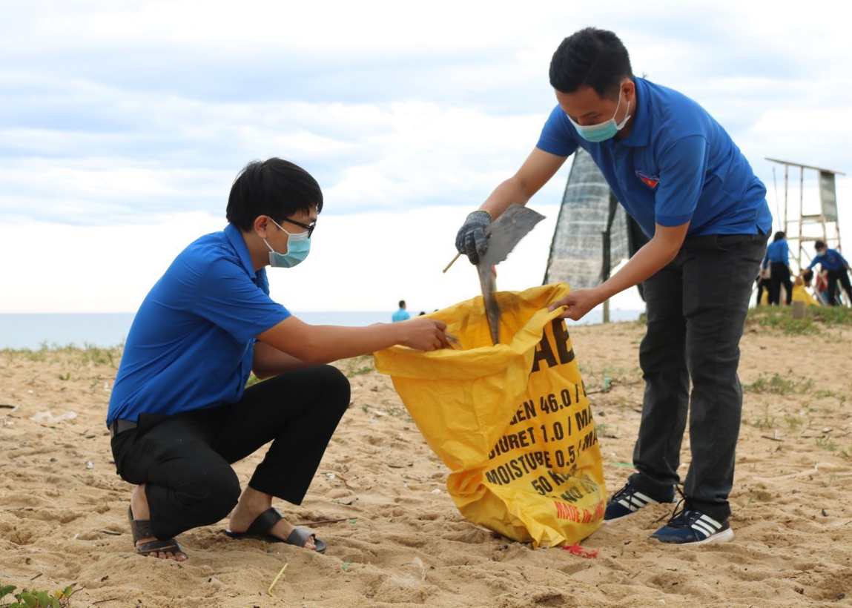
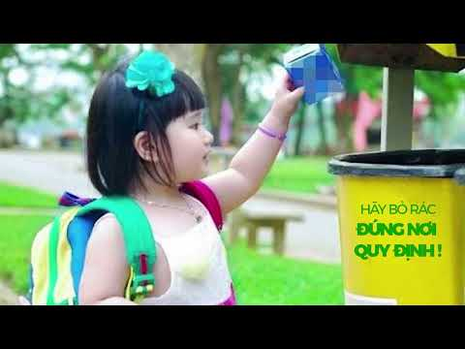

Slide 10
Thứ sáu ngày 22 tháng 11 năm 2024
Thảo luận nhóm:
Giới thiệu về quan cảnh nơi em sống.

Slide 11
XIN CHÂN THÀNH CẢM ƠN QUÝ CÔ
ĐÃ ĐẾN THĂM LỚP

